Slide 1
아르세니아 기획서
작성 날짜
팀명
2026-08-28
파송송계란탁

Slide 2
버전 이력
시작 일자 | 완료 일자 | 버전명 | 담당자 | 내용
2026-08-28 | 2026-08-28 | Ver01 | 이동현 | 초안 작성

Slide 3
제목
필수 포함 요소
    - 컨셉
    - 설계와 역할
    - 스킬 3종
    - 외형(일러스트 / 인게임 모션)

Slide 4
컨셉
성역을 위해 사용할 약물을 배합하던 중 사고로 신체 일부를 잃은 불완전한 천사.
상처를 입어 근접전을 벌이지는 못하지만 뛰어난 약물 조제 실력과
마법 기술로 아군을 보조하고 적에게 디버프를 부여한다.

Slide 5
설계와 역할
아군을 회복, 보조하고 적은 불리하게 만드는 연금술사
주역할 : 지원가
높은 크리티컬 계수를 통해 아군 1명을 크게 회복
부역할 : 마법 딜러
아군 회복을 보조하면서 적의 행동은 제한하거나 일정 계수의 범위 피해를 입힘
핵심 스텟 : 회복력, 마법, 명중률, 크리티컬 확률

Slide 6



스킬 3종
불안정성
자신의 공격과 회복 모두
명중률+크리티컬 확률 적용
아르세니아가 약을 제조하는
연금술사임을 반영
성스러운 축복
자신 주변 범위 내 아군이 있는 자리에 물약을 던져 일정 시간 동안
해당 범위의 아군은 받는 회복량을
증가시키고 적에게는
초당 마법 피해를 입힘
성역과 아군을 위해 헌신하는
아르세니아의 상냥함을 표현
완성되지 못한 고귀함
자신 주변 범위 내 적이 20마리일 경우 발동.
범위 내 모든 적에게 마법 피해를 주고
자신은 5초 동안 행동 불가
아르세니아가 본래 가지고 있던
강력한 천사의 힘과 그 대가를 반영

Slide 7
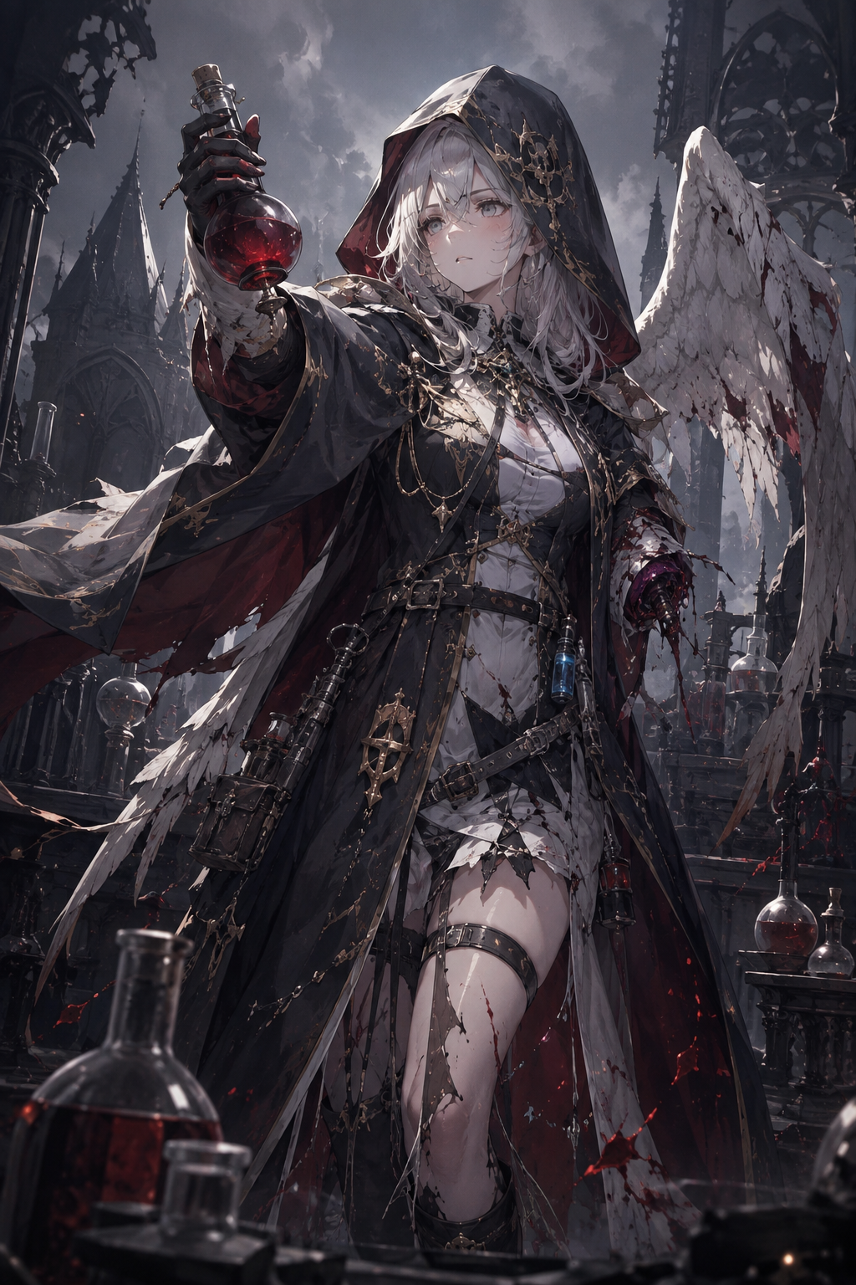
외형
상처를 입어 정상적인 상태가 아님을 보여주도록
신체 일부가 없는 상태
뛰어난 연금술사임을 상징하는 황금색 장신구를 장착
포인트 컬러 : 검은색, 흰색, 황금색

